Slide 1
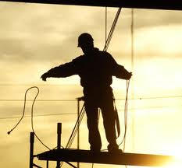
III SIMPOSIUM DE SEGURIDAD
SNMM
ESTÁNDAR TRABAJOS EN ALTURA
PRESENTADO POR: EDGAR ROBERTO RAMOS PEÑA

Slide 2
Objetivo
Establecer los requisitos de seguridad para la prevención de accidentes al realizar trabajos en altura
Alcance
Este estándar es de aplicación para todos los colaboradores que realizan trabajos en altura en las Unidades de Negocio de Industrias Peñoles, S.A.B. de C.V.

Slide 3
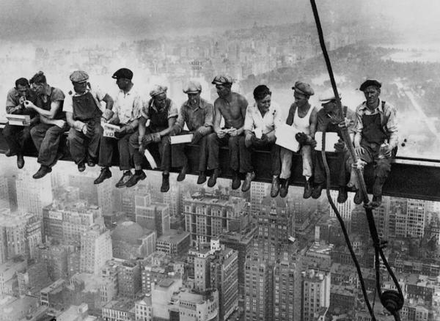
Ejemplos de trabajos en altura

Slide 4
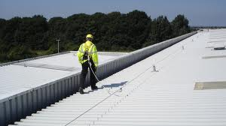
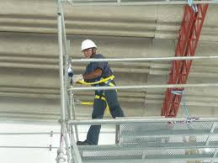
Ejemplos de trabajos en altura

Slide 5
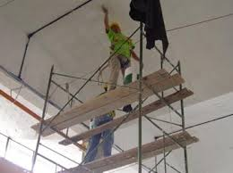
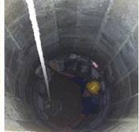
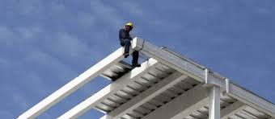
Ejemplos de trabajos en altura

Slide 6
Accidentes por caídas en altura
El operador al realizar la instalación de tuberías, se sube al camión tijera sin arnés de seguridad ni línea de vida, se resbala y cae de una altura aproximada de 2.5 a 3.0 m, sin embargo este trato de caer en forma tal de caer parado, lo cual no logro caer con ambos pies por lo que se lesiono el pie izquierdo, la consecuencia fractura en tobillo izquierdo
El operario se encontraba en la parte superior del transformador de la subestación principal, subió para revisar el nivel de aceite del tanque conservador y cerrar la llave de dicho equipo, al bajar pisa en la tapadera superior del transformador misma que esta a una altura de 3.80 metros, perdiendo el equilibrio y cae hasta el nivel del piso, ocasionándole fractura en antebrazo derecho

Slide 7
Accidentes por caídas en altura
Accidente fatal: El supervisor se encontraba a espaldas del mecánico a un lado de un hueco, al girar a su lado derecho se olvida del hueco y cae al interior del tanque golpeándose en la cabeza y varias partes del cuerpo.
Accidente fatal: El operario ya había terminado de atornillar la esquina superior de una viga, al iniciar con la esquina inferior se da cuenta que le falta una pieza, en vez de esperar a que le pasen una cuerda con la pieza amarrada, decide moverse hacia uno de sus compañeros y tomar la pieza, caminando por la estructura sin anclarse, al tratar de regresar a su punto de trabajo se resbala aproximadamente a medio camino y cae desde una altura de 13.5 m.

Slide 8
Requisitos
Elaborar procedimientos para realizar trabajos en altura que incluyan el permiso, las instrucciones y las precauciones a llevar a cabo.
Los Líderes, Asesores, Facilitadores, Colaboradores y Contratistas deben identifiquen los factores de riesgos existentes así como las medidas preventivas para realizar estos trabajos.
Es importante tener el equipo de protección personal y los implementos para mantener la seguridad del trabajador.

Slide 9
Requisitos
Capacitación, adiestramiento e información, de acuerdo con el tipo de sistema o equipo utilizado, las tareas asignadas y la atención a emergencias.
Asistir a examen médico.
Contar con un análisis de riesgo de la tarea.
Tener instructivos, manuales o procedimientos para la instalación, operación y mantenimiento de los sistemas o equipos utilizados en los trabajos en altura.

Slide 10
Requisitos
El responsable del área debe autorizar por escrito a los trabajadores que realicen trabajos en altura.
Contar con barreras fijas o protecciones laterales o perimetrales, o redes de seguridad para protección colectiva contra caídas de altura y proveer de sistemas personales para trabajos en altura.

Slide 11
Requisitos
Las medidas generales de seguridad para realizar trabajos en altura:
Revisar equipos
Usar equipos para interrumpir caídas
Considerar los riesgos adicionales: fuentes de calor, humedad, ácidos, grasa, polvo.
Prohibir el uso de cables metálicos en donde exista riesgo eléctrico.
Desenergizar o reubicar líneas eléctricas.
Proteger las cuerdas o cables de superficies ásperas.
Delimitar el área de trabajo.
Evitar las condiciones climáticas que impliquen riesgo.

Slide 12
¿Qué pasa si cada uno de nosotros cumplimos los requisitos y medidas de seguridad para realizar los trabajos en altura?

Slide 13
